Slide 1
Thứ 2 ngày 27 tháng 3 năm 2023
Âm nhạc
Tiết 28: Học hát bài:
Thiếu nhi thế giới liên hoan.

Slide 2






Slide 3



Thứ t­ ngµy 20 th¸ng 3 n¨m 2013
THIẾU NHI THẾ GIỚI LIÊN HOAN
Nhạc và lời Lưu Hữu Phước
1. Tìm hiểu tác giả tác phẩm
- Nhạc sĩ Lưu Hữu Phước: (1921 – 1989), quê ở huyện Ô Môn tỉnh Cần Thơ.
- Ca khúc tiêu biểu: Ca ngợi Hồ Chủ Tịch, Lên Đàng..
Ca khúc tiêu biểu cho thiếu nhi: Reo vang binh minh,Thiếu nhi thế giới liên hoan…
Giải thưởng Hồ Chí Minh về văn học nghệ thuật (1996).

Slide 4

Mời các em nghe hát mẫu

Slide 5

Thiếu nhi thế giới liên hoan
Nhạc và lời: Lưu Hữu Phước
Chia câu: lời 1
Đoạn 1:
1. Ngàn dặm xa, khôn ngăn anh em kết đoàn.
2. Biên giới sâu, khôn ngăn mối dây thân tình.
3. Loài giặc kia, khôn ngăn tình yêu chứa chan,
4. Của đoàn thiếu nhi hằng mong yên vui thái bình.
Đoạn 2
5. Vui liên hoan thiếu nhi thế giới.
6. Ta ca hát vang lên niềm vui.
7. Ca vang lên vang lên tay nắm tay qua biển núi.
8. Trông tươi lai tươi sáng tiến lên theo nhịp đời.
Vang khúc ca yêu đời.
5

Slide 6

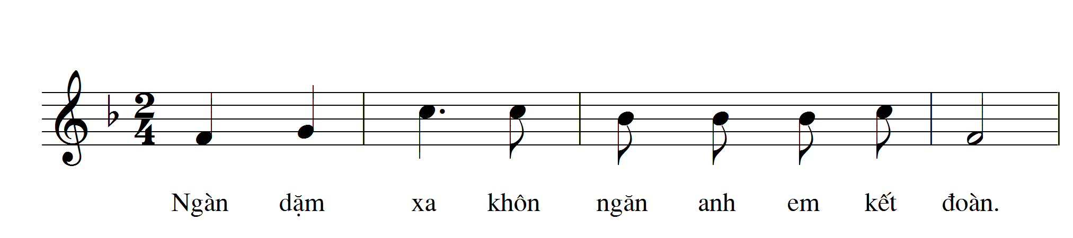
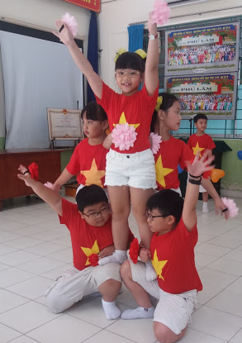
Học hát câu 1

Slide 7
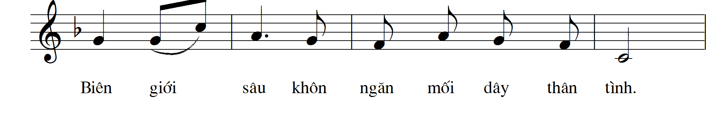
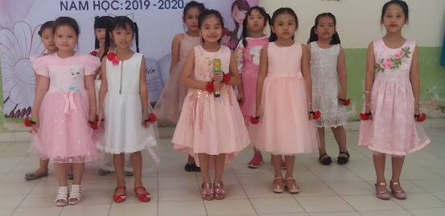

Học hát câu 2
2

Slide 8
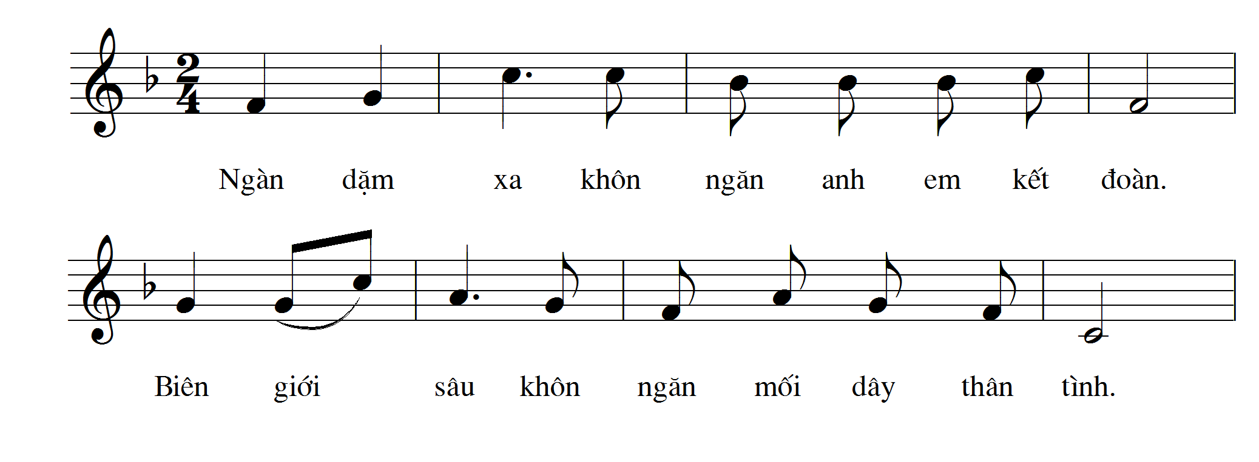

Học hát câu 1 và 2

Slide 9
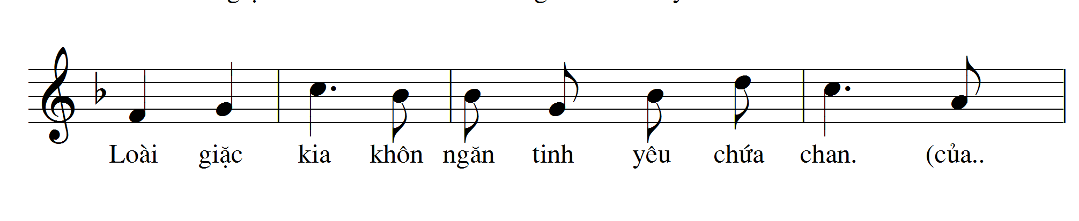
Học hát câu 3

Slide 10
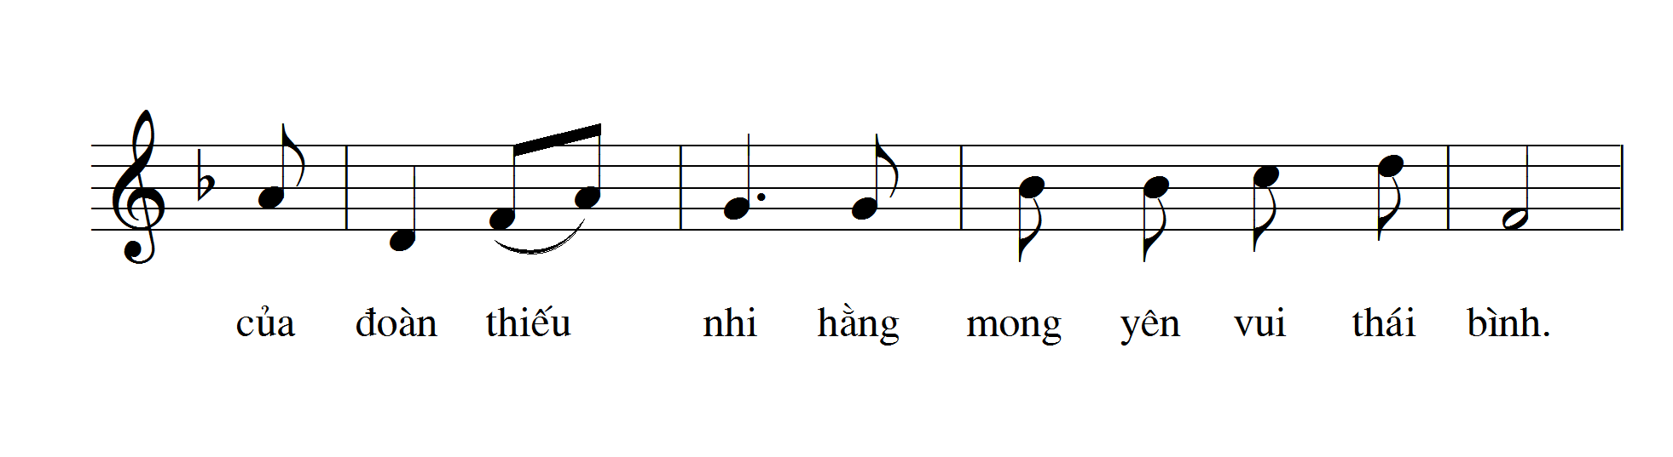
Học hát câu 4
4

Slide 11
Học hát câu 3 và 4

Slide 12
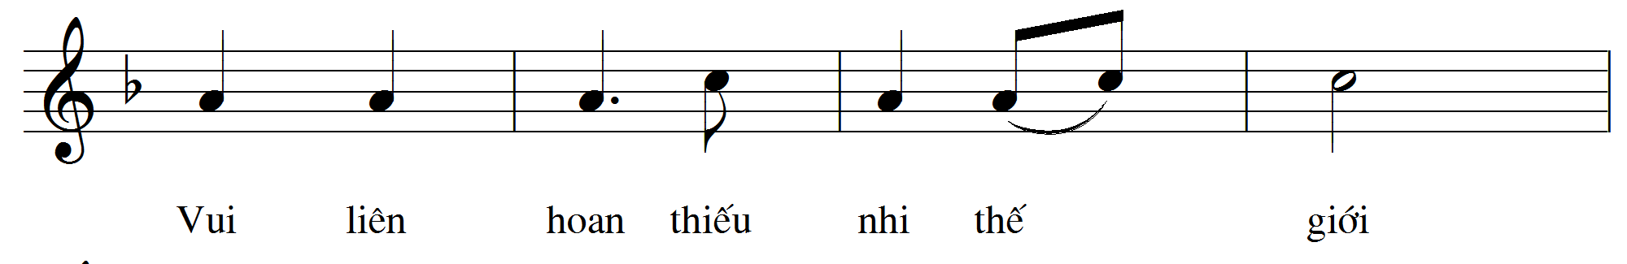
Học hát câu 5

Slide 13
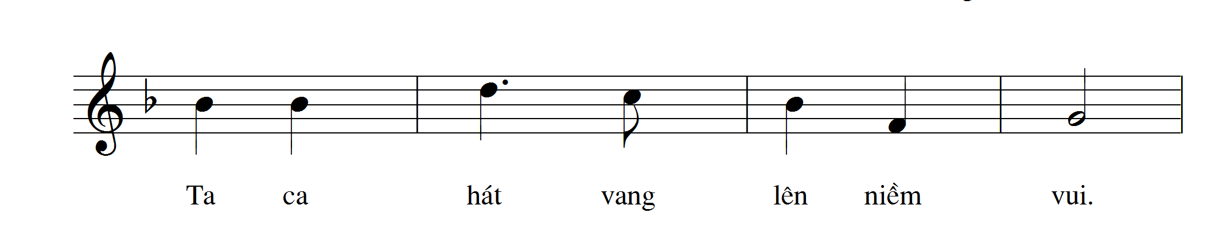
Học hát câu 6

Slide 14
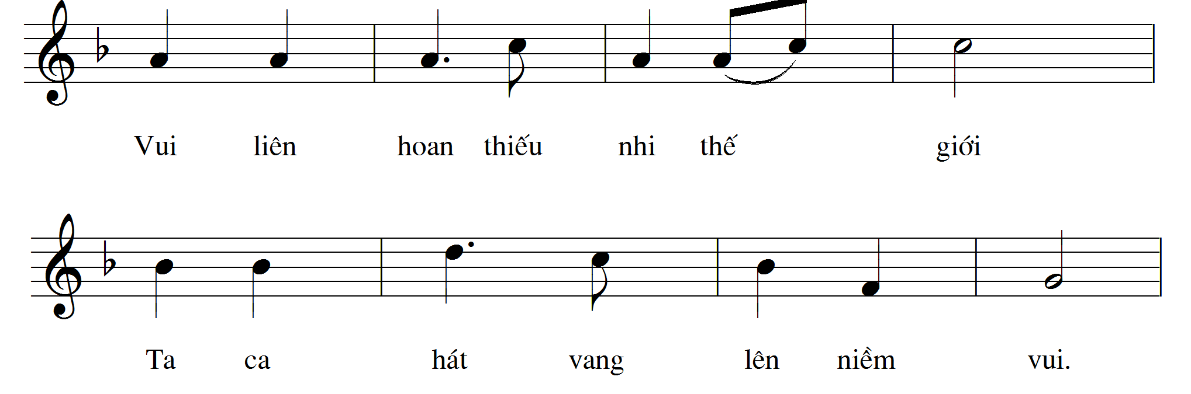
Học hát câu 5 và 6

Slide 15
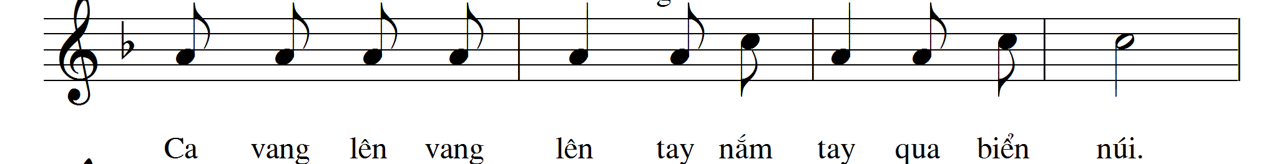
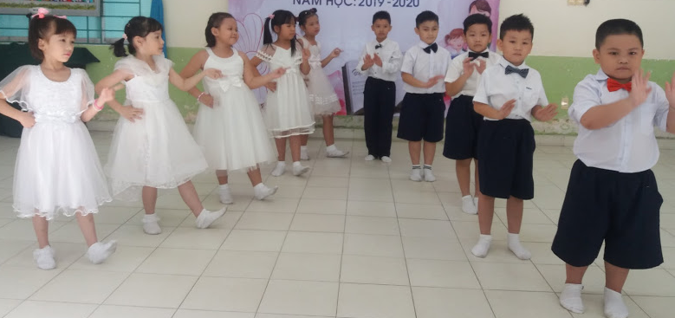
Học hát câu 7

Slide 16

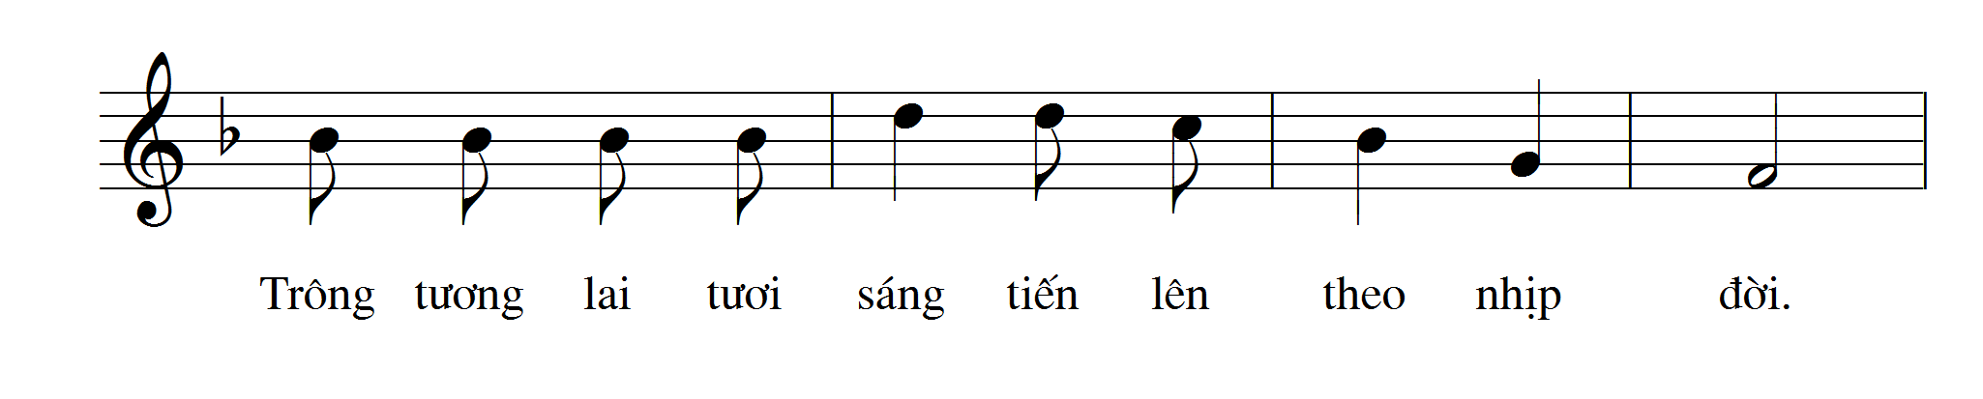
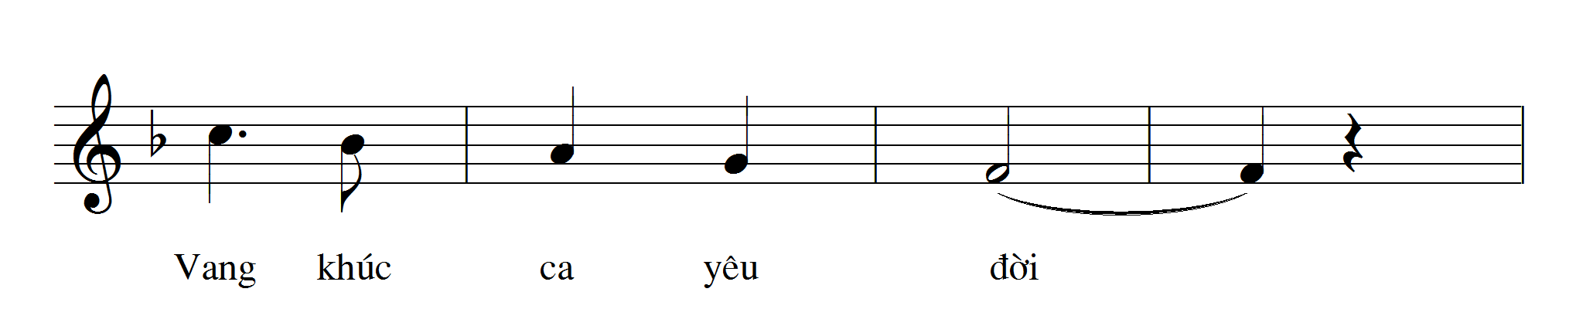
Học hát câu 8

Slide 17


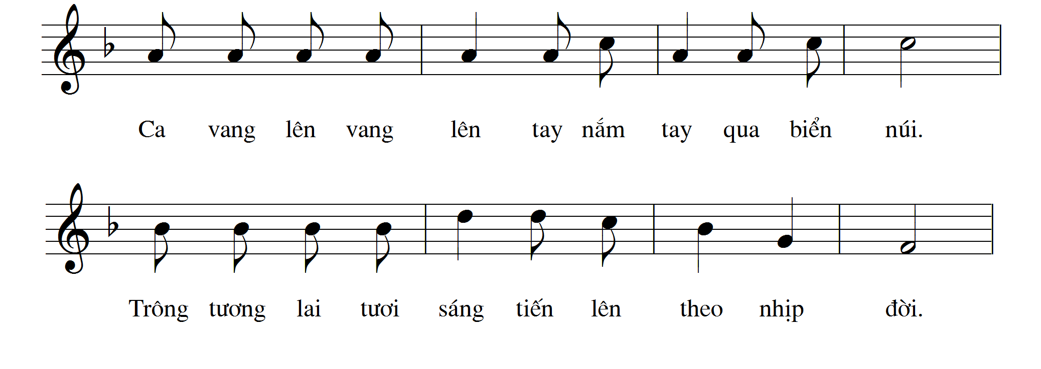
Học hát câu 7 và 8

Slide 18
Thiếu nhi thế giới liên hoan
Nhạc và lời: Lưu Hữu Phước
Chia câu: lời 1
Đoạn 1:
1. Ngàn dặm xa, khôn ngăn anh em kết đoàn.
2. Biên giới sâu, khôn ngăn mối dây thân tình.
3. Loài giặc kia, khôn ngăn tình yêu chứa chan,
4. Của đoàn thiếu nhi hằng mong yên vui thái bình.
Đoạn 2
5. Vui liên hoan thiếu nhi thế giới.
6. Ta ca hát vang lên niềm vui.
7. Ca vang lên vang lên tay nắm tay qua biển núi.
8. Trông tươi lai tươi sáng tiến lên theo nhịp đời.
Vang khúc ca yêu đời.
18

Slide 19


Slide 20
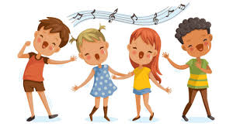

Dặn dò
-Học thuộc lời 1 bài hát.
- Xem trước lời 2 và tìm 1 vài động tác vận động minh họa cho bài hát “Thiếu nhi thế giới liên hoan”.
xin chào và hẹn gặp lại

